Slide 1

Average and Typical Meteorological Year
Νάντια Καϊρακτίδη
ΑΜ : 1068622

Slide 2
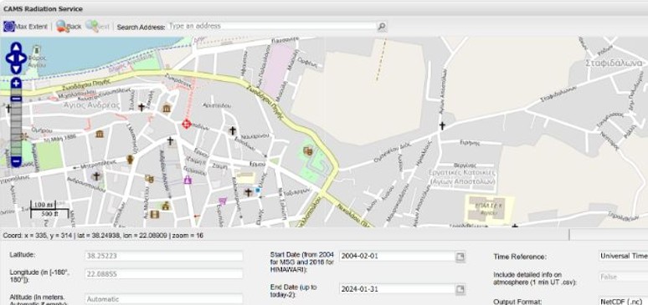
Εισαγωγή
Στην παρούσα εργασία μελετάμε την διαφορά μεταξύ του average και του typical meteorological year. Τα δεδομένα μας προέρχονται από το CAMS και συγκεκριμένα από τον ιστότοπο soda-pro.com και αφορούν την περιοχή του Αιγίου και την 20ετία 01/02/2004 με 31/01/2024. Στην παρακάτω εικόνα εμφανίζεται το ακριβές σημείο στον χάρτη για το οποίο έγιναν οι μετρήσεις αυτές, οι οποίες έχουν ληφθεί με χρονική ανάλυση 1 ώρας. Η εργασία έγινε τόσο για την global horizontal irradiation (GHI) όσο και για την direct normal irradiation (BNI).

Slide 3
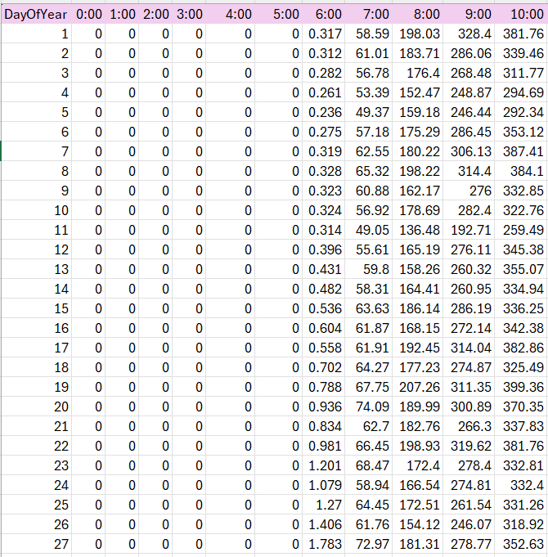
Average Year (AY)
Για τον average year, η διαδικασία είναι απλή καθώς το μόνο που χρειάζεται να κάνουμε είναι να υπολογίσουμε για κάθε μέρα και ώρα την μέση τιμή όλων των διαθέσιμων μετρήσεων. Το αποτέλεσμα που παίρνουμε, είναι ένας πίνακας διαστάσεων 365daysX24h.
Αξίζει να σημειωθεί πως τόσο για την περίπτωση αυτή, όσο και για την συνέχεια, έχουν παραληφθεί οι μετρήσεις για τα δίσεκτα έτη, δηλαδή για την 29^{η} Φεβρουαρίου.
Στην διπλανή εικόνα εμφανίζεται μέρος του πίνακα που παίρνουμε ως output μετά την επεξεργασία των δεδομένων. Ο συγκεκριμένος πίνακας αναφέρεται στις μετρήσεις της GΗΙ.

Slide 4
Typical Meteorological Year (TMY)
Για τον typical meteorological year, η διαδικασία που ακολουθούμε είναι ελαφρώς πιο περίπλοκη. Αρχικά, ξεκινώντας από τον μήνα Ιανουάριο, υπολογίζουμε για κάθε χρόνο την αθροιστική συνάρτηση κατανομής (cumulative distribution function – CDF) για τις τιμές όλου του μήνα οι οποίες ισούνται με 31daysX24h. Μέσα από την διαδικασία αυτή θα προκύψουν 20 διαφορετικές CDF. Ενδεικτικά, στην επόμενη διαφάνεια παρουσιάζονται οι γραφικές αυτές παραστάσεις για την GΗΙ για τον μήνα Ιανουάριο.

Slide 5
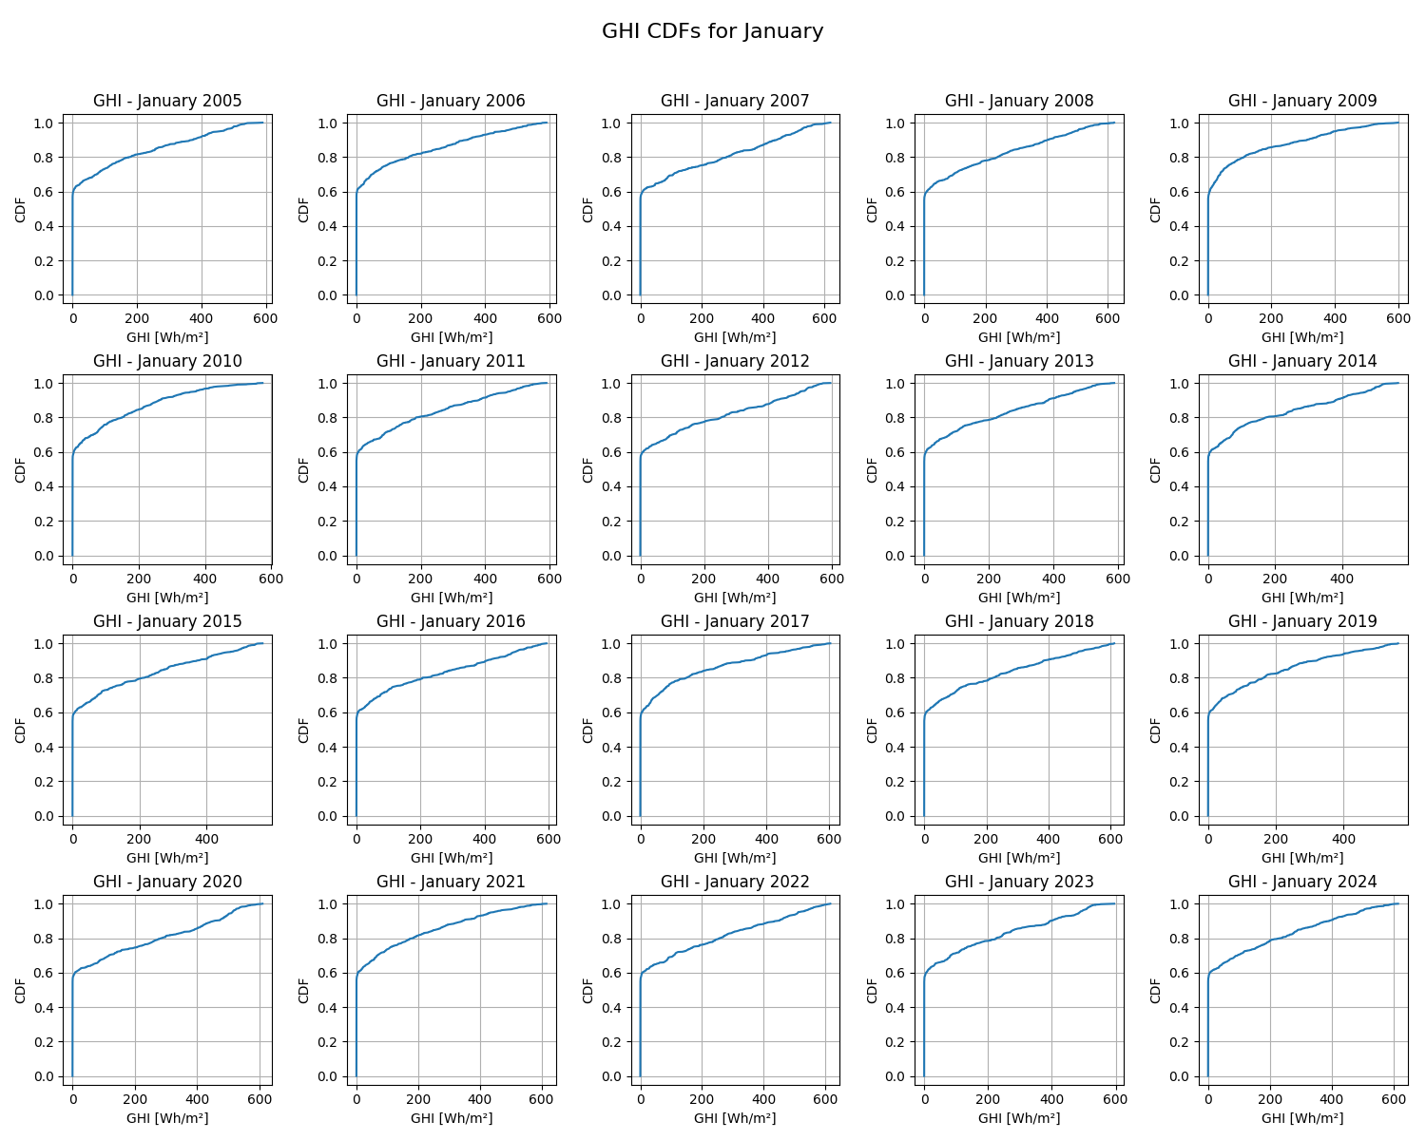

Slide 6
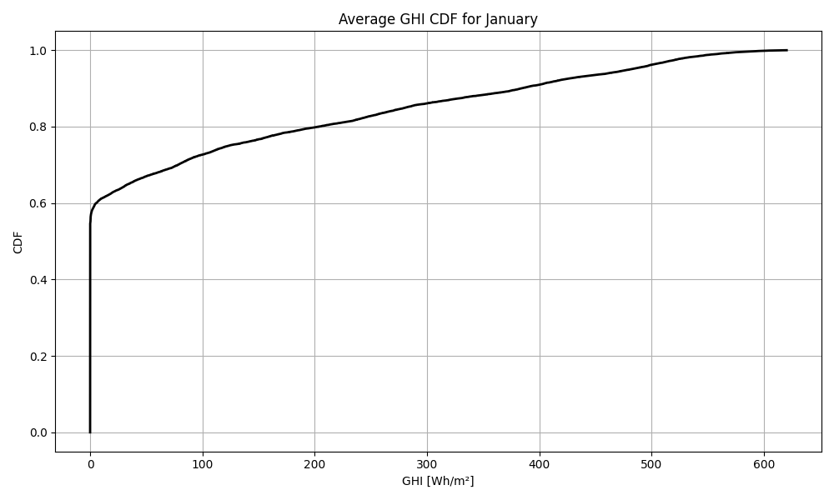
Στην συνέχεια, παίρνουμε όλες αυτές τις αθροιστικές συναρτήσεις κατανομής και υπολογίζουμε την μέση CDF που προκύπτει για τα 20 χρόνια των μετρήσεων. Συνεχίζοντας με το ίδιο παράδειγμα, στην διπλανή εικόνα παρουσιάζεται η μέση αθροιστική συνάρτηση κατανομής για τον Ιανουάριο για την ολική ακτινοβολία.

Slide 7
Τέλος, υπολογίζουμε την μέση διαφορά της καθεμίας από τις 20 CDFs από την μέση CDF και εκείνη η συνάρτηση για την οποία η διαφορά αυτή είναι η ελάχιστη, είναι η αντιπροσωπευτική CDF για τον μήνα αυτό. Συνεπώς, επαναλαμβάνοντας την διαδικασία για όλους τους μήνες του χρόνου, επιλέγουμε κάθε φορά τον μήνα εκείνο για τον οποίο η CDF εμφανίζει την ελάχιστη διαφορά σε σχέση με την μέση και έτσι «κατασκευάζουμε» τον typical meteorological year. Στις επόμενες δύο διαφάνειες εμφανίζονται τα αποτελέσματα αυτά τόσο για την GHI όσο και για την ΒΝΙ. Στις γραφικές παραστάσεις, αναγράφεται και ο χρόνος του έτους για τον οποίο ο κάθε μήνας είναι ο βέλτιστος και επίσης μαζί με την αντιπροσωπευτική CDF έχει τοποθετηθεί στο ίδιο διάγραμμα και η μέση CDF που έχει προκύψει από την επεξεργασία των δεδομένων.

Slide 8
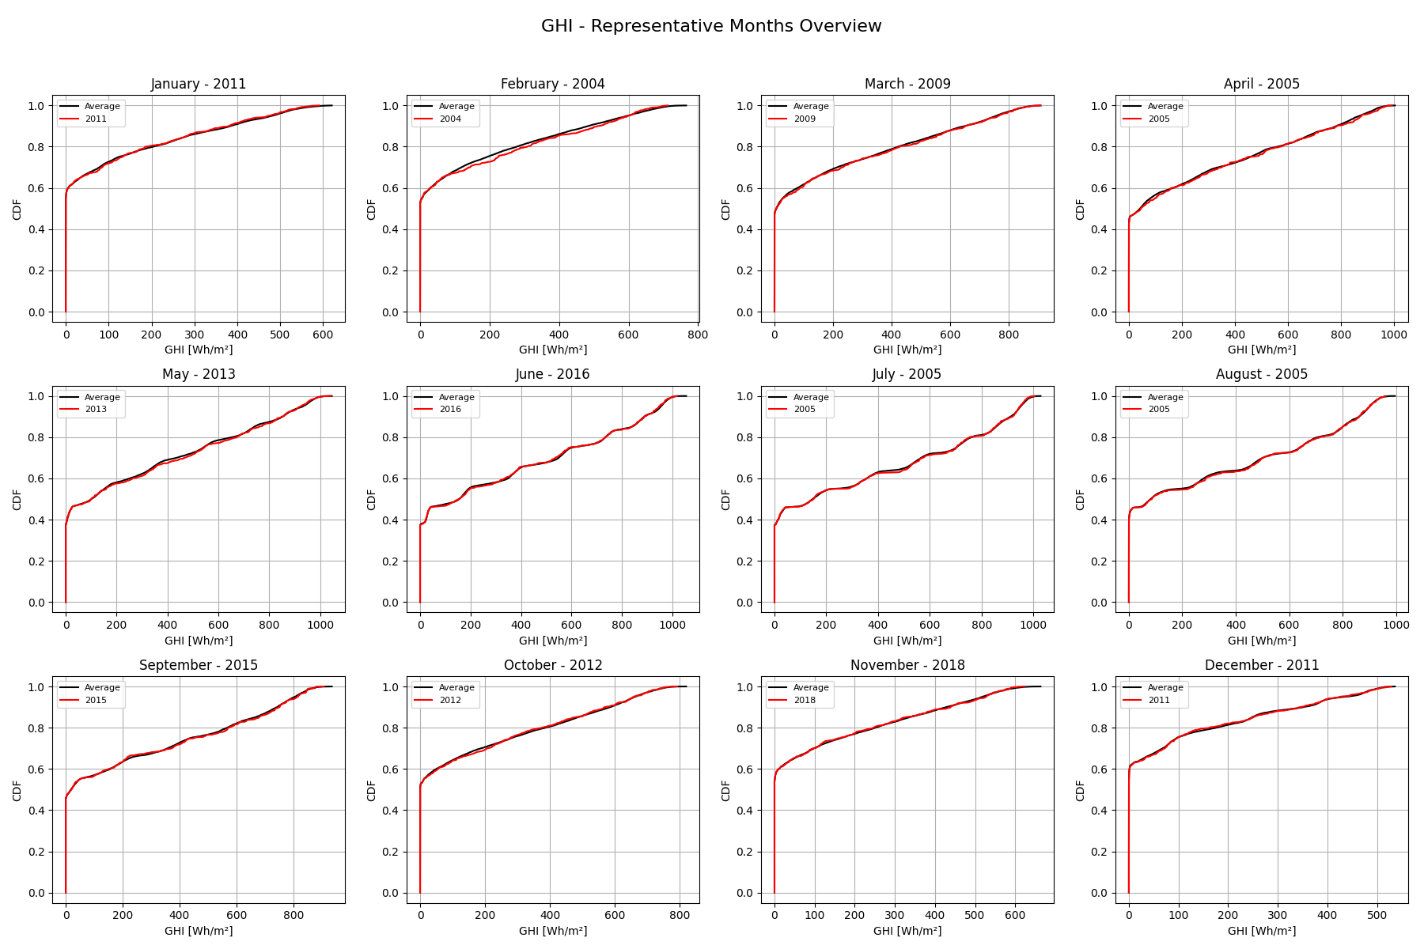

Slide 9
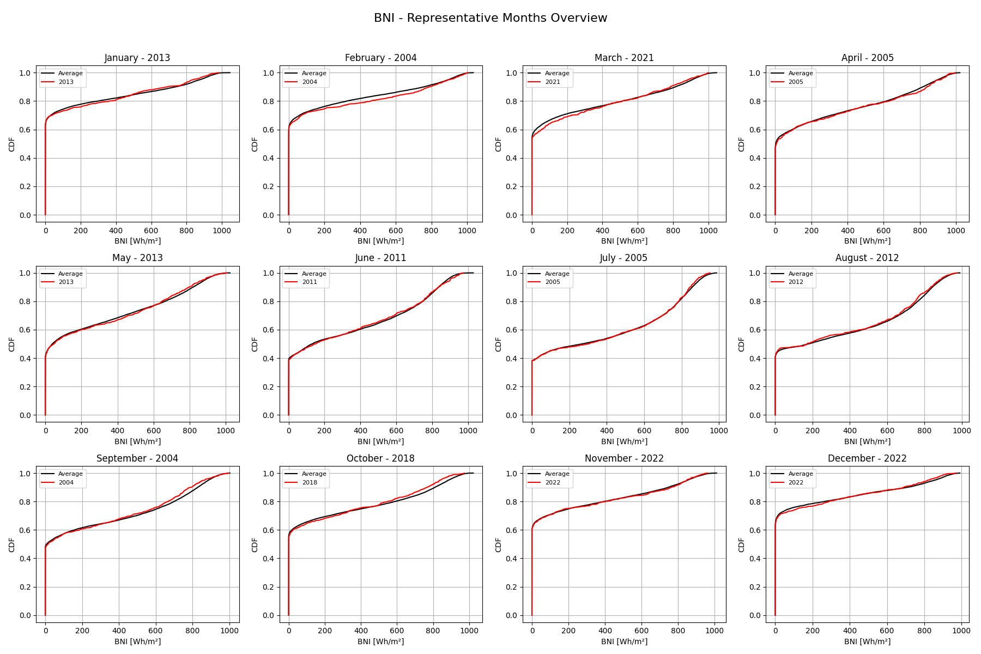

Slide 10
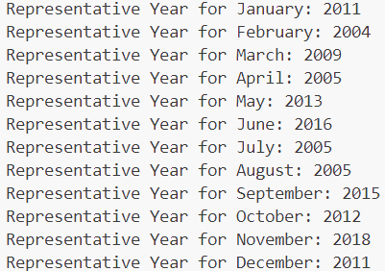
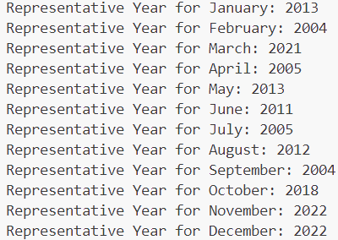
GHI
BNI

Slide 11
Διαφορές ανάμεσα σε ΑΥ και ΤΜΥ
Ο average year και ο typical meteorological year σαφώς και αναμένουμε να εμφανίζουν διαφορές. Αυτό οφείλεται στο γεγονός ότι ο 1^{ος} προκύπτει με βάση την μέση τιμή των μετρήσεων ενώ ο 2^{ος} αποτελεί πραγματικές μετρήσεις. Για να δούμε τις διαφορές αυτές καλύτερα, ακολουθεί μία σειρά γραφικών παραστάσεων που απεικονίζουν τις διαφορές αυτές κάθε φορά σε διαφορετική κλίμακα (ημερήσια, μηνιαία κλπ) καθώς επίσης συγκρίνουν τόσο τους χρόνους αυτούς μεταξύ τους, όσο και τις διαφορετικές ενέργειες μέσα στον ίδιο χρόνο.

Slide 12
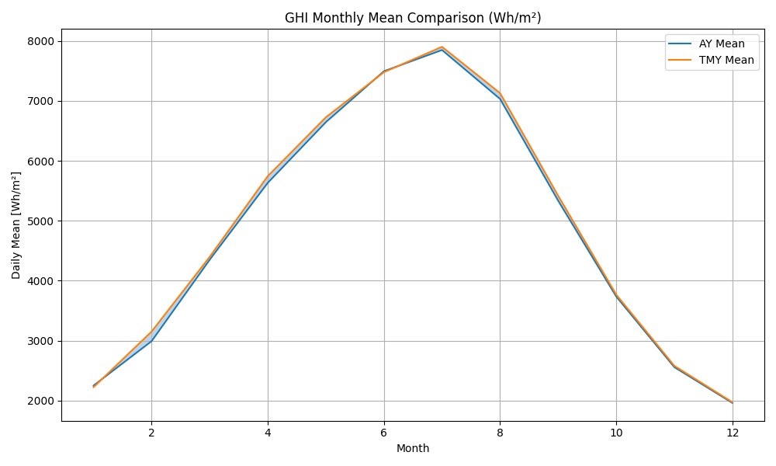

Slide 13
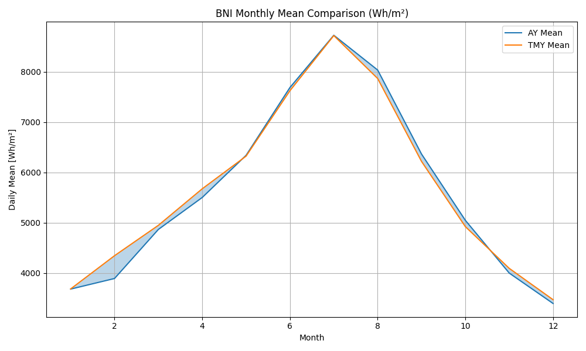

Slide 14
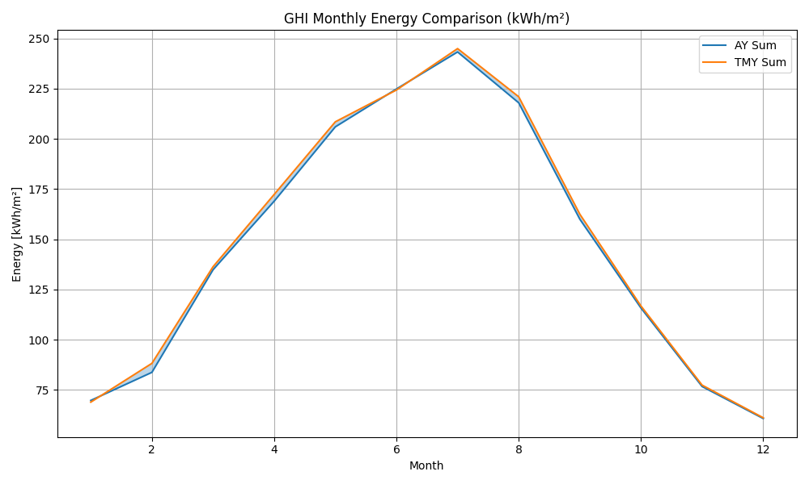

Slide 15
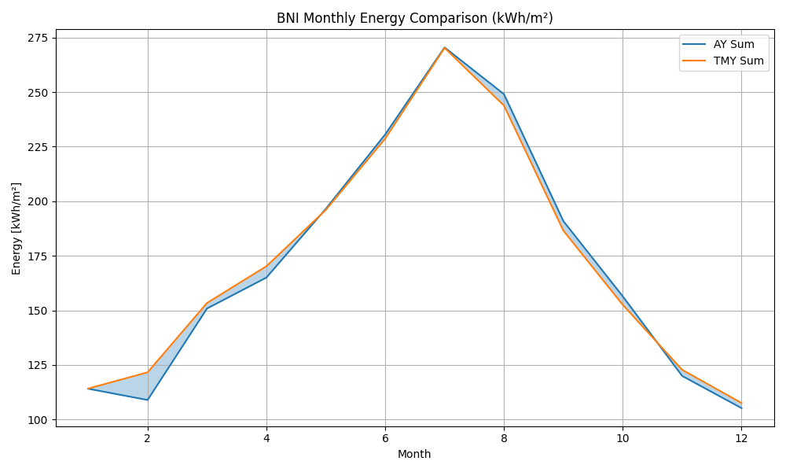

Slide 16
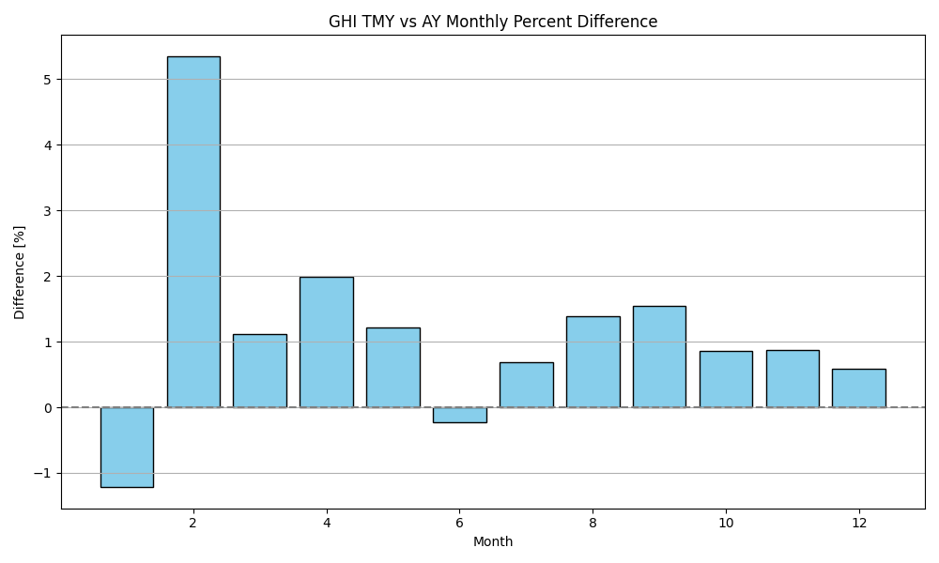

Slide 17
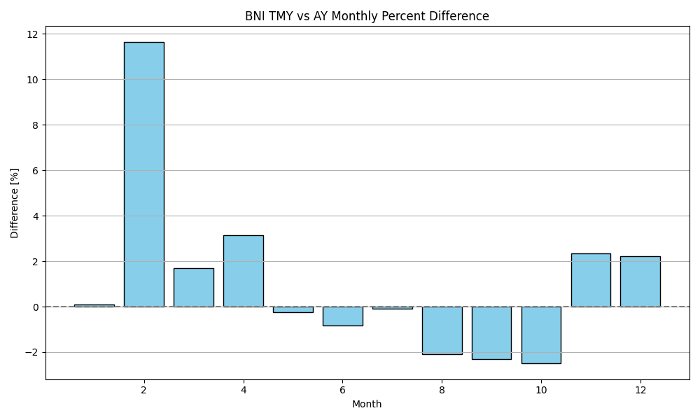

Slide 18
Παρατηρήσεις
Για την GΗΙ παρατηρούμε ότι για σχεδόν ολόκληρο τον χρόνο ο ΤΜΥ παρουσιάζει υψηλότερες τιμές Wh/m² σε σχέση με τον ΑΥ.
Αντίθετα, για την BΝΙ παρατηρούμε ότι οι μήνες διαμοιράζονται ισάξια ως προς το ποιος χρόνος από τους δύο δίνει υψηλότερες τιμές.
Και για τις δύο ενέργειες εμφανίζεται μεγαλύτερη απόκλιση μεταξύ του ΑΥ και ΤΜΥ κατά τον μήνα Φεβρουάριο. Η απόκλιση είναι μέγιστη για την ΒΝΙ όπου προσεγγίσει το 12% ενώ η ελάχιστη παρατηρείται κατά τον Ιανουάριο για την ΒΝΙ και τον Δεκέμβριο για την GHI .
Σε γενικές γραμμές παρατηρείται καλή συμφωνία των 2 χρόνων αφού οι αποκλίσεις (με εξαίρεση τον Φεβρουάριο) είναι κάτω του 2% για την GHI και κάτω του 4% για την ΒΝΙ.

Slide 19
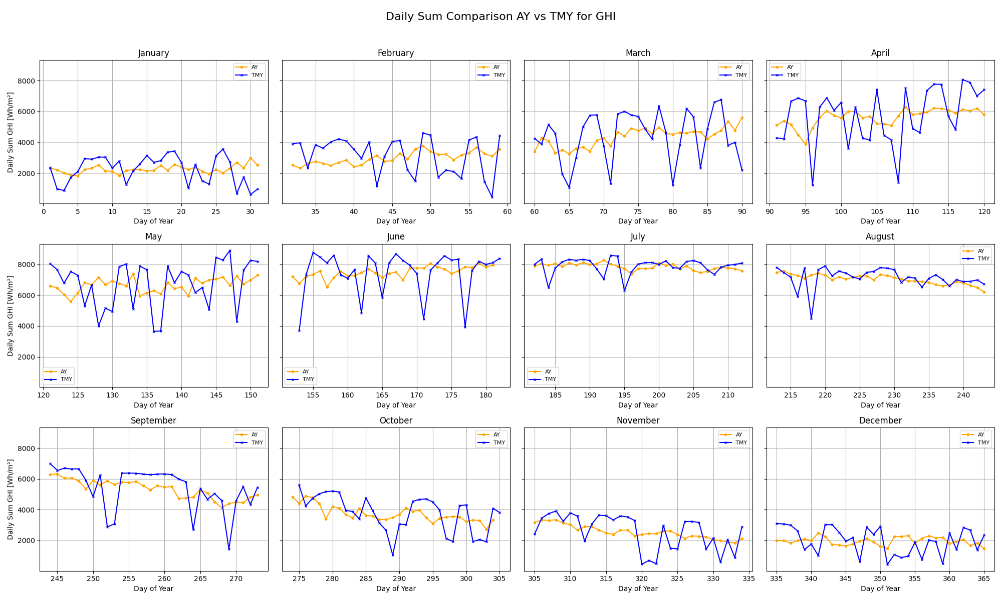

Slide 20
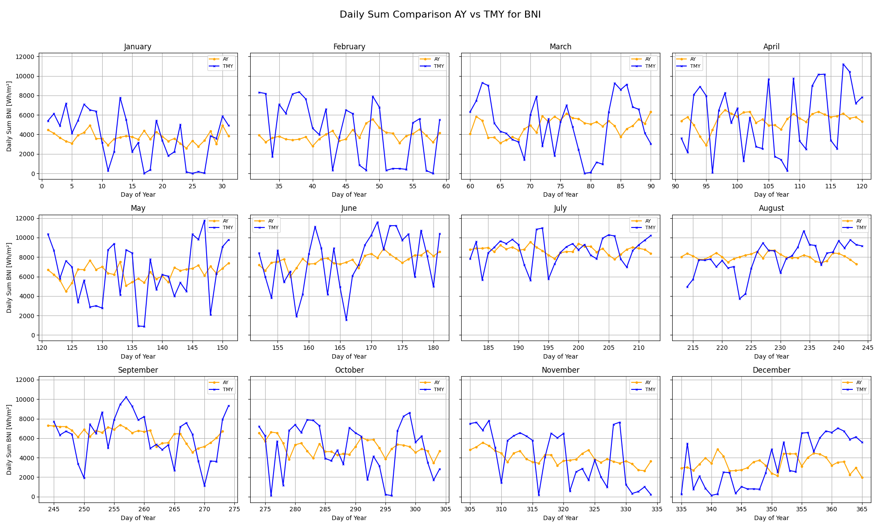

Slide 21
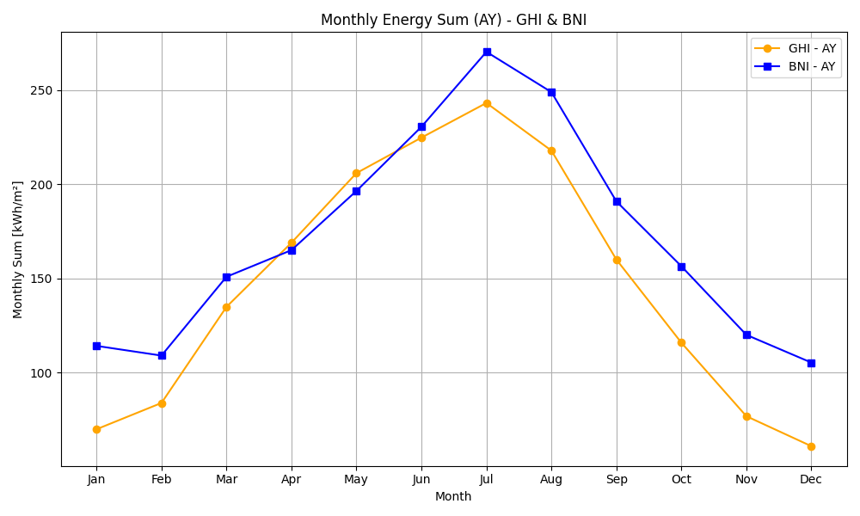

Slide 22


Slide 23
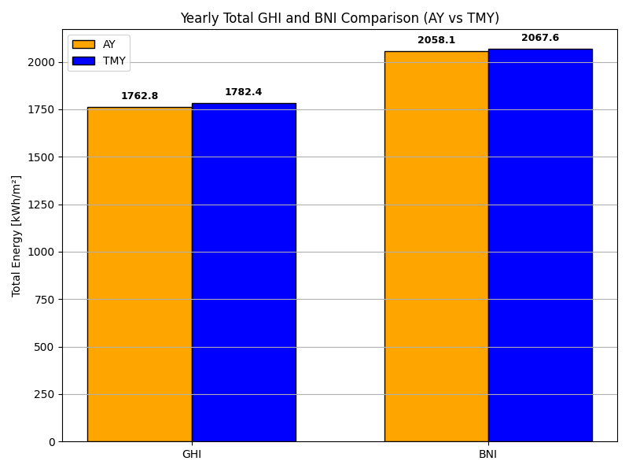

Slide 24
Παρατηρήσεις
Για τα ημερήσια αθροιστικά διαγράμματα παρατηρούμε έντονη μεταβλητότητα τόσο για την GHI όσο και για την ΒΝΙ. Ο ΑΥ τείνει να κρατάει πιο ενδιάμεσες τιμές ενώ στον ΤΜΥ είναι εμφανής η μεταβλητότητα από μέρα σε μέρα.
Στα αθροιστικά μηνιαία διαγράμματα, παρατηρούμε ότι η ΒΝΙ έχει μεγαλύτερες τιμές από την GHI σχεδόν καθ’ όλη την διάρκεια του χρόνου με εξαίρεση τους μήνες Απρίλιο και Μάιο.
Για τα ετήσια αθροιστικά διαγράμματα παρατηρούμε ότι οι αποκλίσεις είναι μικρές. Σε κάθε περίπτωση, ο ΤΜΥ δίνει υψηλότερες τιμές από τον ΑΥ με την μεγαλύτερη απόκλιση να παρατηρείται για την GHI.

Slide 25
Που οφείλονται οι διαφορές
Ο ΑΥ βασίζεται σε δεδομένα που προέρχονται από τις μέσες ωριαίες τιμές ενώ ο ΤΜΥ προέρχεται από την ελαχιστοποίηση της απόκλισης της CDF από την μέση CDF.
Για τον λόγο αυτό ο ΑΥ ενδεχομένως να μην αναπαριστά σωστά τις τυπικές συνθήκες και ο ΤΜΥ να είναι πιο ακριβής.
Οι ακραίες συνθήκες ενδεχομένως να μπορούν να εμφανιστούν στον ΑΥ καθώς οι ακραίες τιμές επηρεάζουν πολύ την μέση τιμή. Κάτι αντίστοιχο δεν παρατηρείται για τον ΤΜΥ όπου συγκρίνει πολλά χρόνια δεδομένων και επιλέγει κάθε φορά τον μήνα εκείνο που είναι πιο αντιπροσωπευτικός.
Συνεπώς ο ΑΥ μας είναι πιο χρήσιμος όταν θέλουμε να αναλύσουμε τι πραγματικά συνέβη μέσα στον χρόνο ενώ ο ΤΜΥ μας είναι πιο χρήσιμος κατά την διαδικασία των μελετών και της σχεδίασης συστημάτων.

Slide 26
TMY – Typical Meteorological Year
Χρησιμοποιείται κυρίως για προβλέψεις και σχεδιασμό.
Κύριες Χρήσεις:
Σχεδιασμός νέων κτηρίων
Προβλέπεται η ετήσια κατανάλωση ενέργειας για θέρμανση, ψύξη, φωτισμό κ.λπ.
Χρήση σε λογισμικά όπως EnergyPlus, OpenStudio.
Μελέτες φωτοβολταϊκών/ηλιακών συστημάτων
Εκτίμηση παραγωγής ενέργειας υπό "τυπικές" καιρικές συνθήκες.
Χρήση σε PVsyst, SAM.
Αστικός και περιβαλλοντικός σχεδιασμός
Ανάλυση υποδομών με βάση το μέσο ιστορικό κλίμα.
Συγκρίσεις και benchmarking
Χρήση των ίδιων δεδομένων για αξιολόγηση σχεδίων σε διαφορετικές περιοχές.
Γιατί να χρησιμοποιηθεί;
Αντιπροσωπεύει μέσες συνθήκες χωρίς ακραία φαινόμενα.
Ιδανικό για προληπτικό σχεδιασμό και ενεργειακή αποδοτικότητα.

Slide 27
AMY – Average Meteorological Year
Χρησιμοποιείται για ανάλυση πραγματικών επιδόσεων και ιστορικών δεδομένων.
Κύριες Χρήσεις:
Αξιολόγηση ενεργειακής απόδοσης κτηρίων μετά την κατασκευή
Σύγκριση πραγματικής κατανάλωσης με προσομοιωμένη.
Επαλήθευση απόδοσης συστημάτων (π.χ. για φωτοβολταϊκά)
Ανάλυση παραγωγής κατά τη διάρκεια συγκεκριμένου έτους.
Διερεύνηση προβλημάτων ή αστοχιών
Π.χ. υπερφόρτωση συστημάτων λόγω ακραίων θερμοκρασιών.
Ανάλυση φορτίου δικτύου ενέργειας
Εξέταση καταναλώσεων και αιχμών σε συγκεκριμένα έτη.
Γιατί να χρησιμοποιηθεί;
Παρέχει πραγματικά δεδομένα και αποτυπώνει ακραία φαινόμενα.
Κατάλληλο για μετα-ανάλυση και επιβεβαίωση μοντέλων.

Slide 28


